Slide 1
物聯網 HW5
資工碩一
7111056161
王俞昇

Slide 2
Part 1: localhost 呈現 highchart 圖形

Slide 3
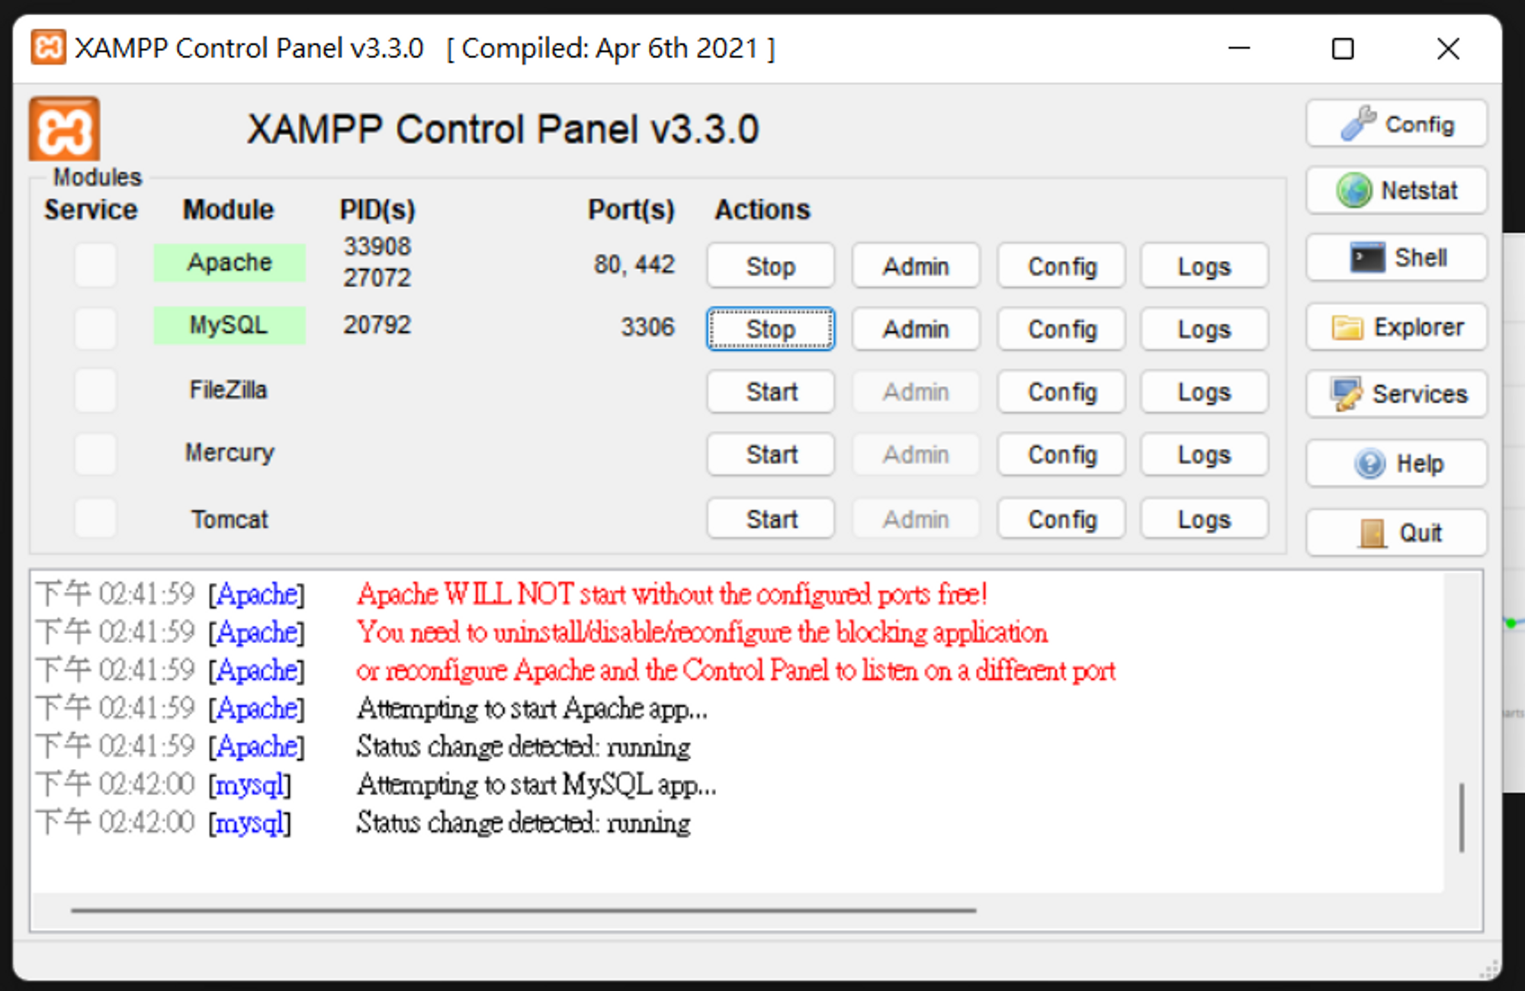
Step1. 開啟 Apache、MySQL

Slide 4
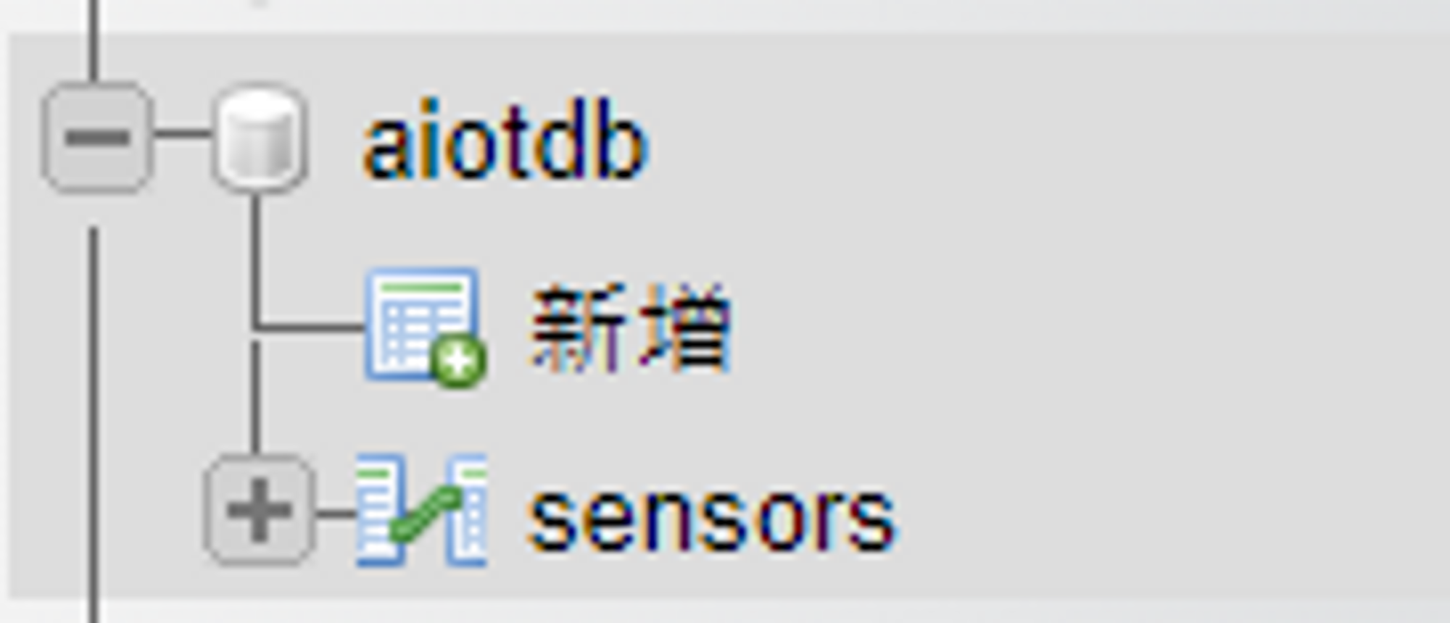
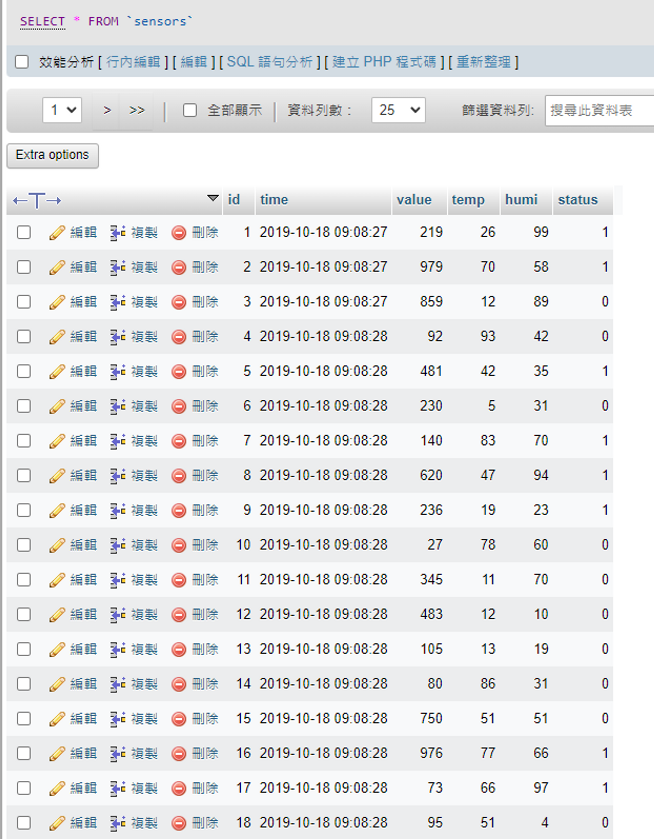
Step2.
1.進入 MySQL Admin 創建資料庫
2.匯入 sensors 資料表

Slide 5
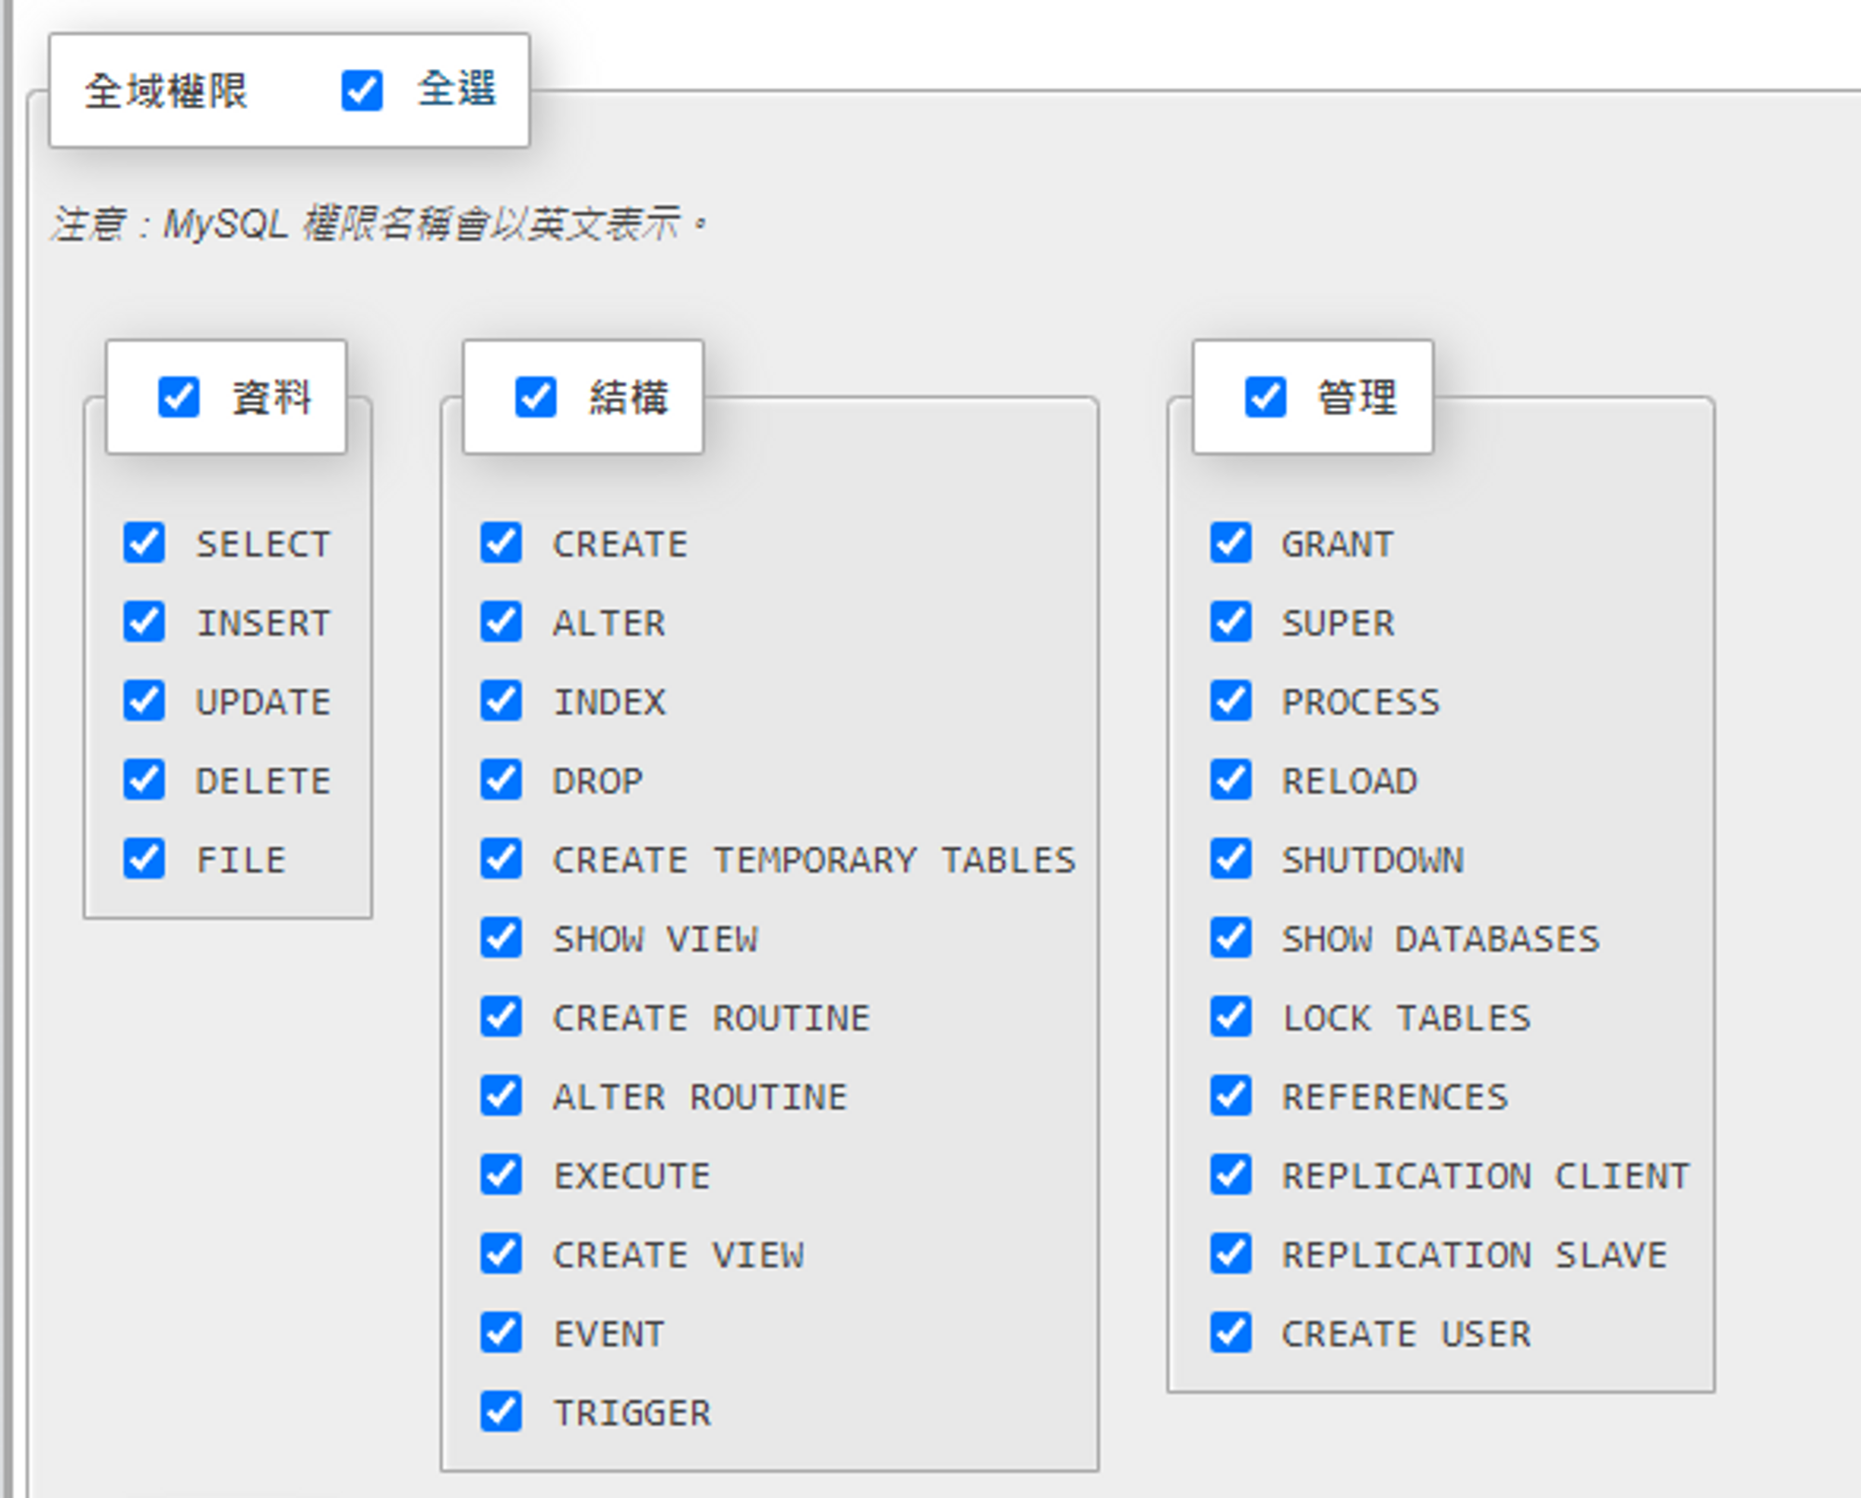
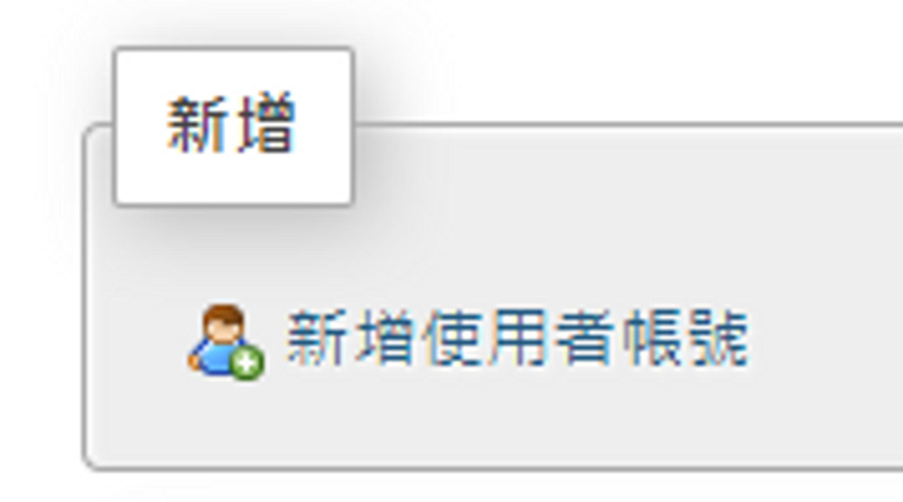
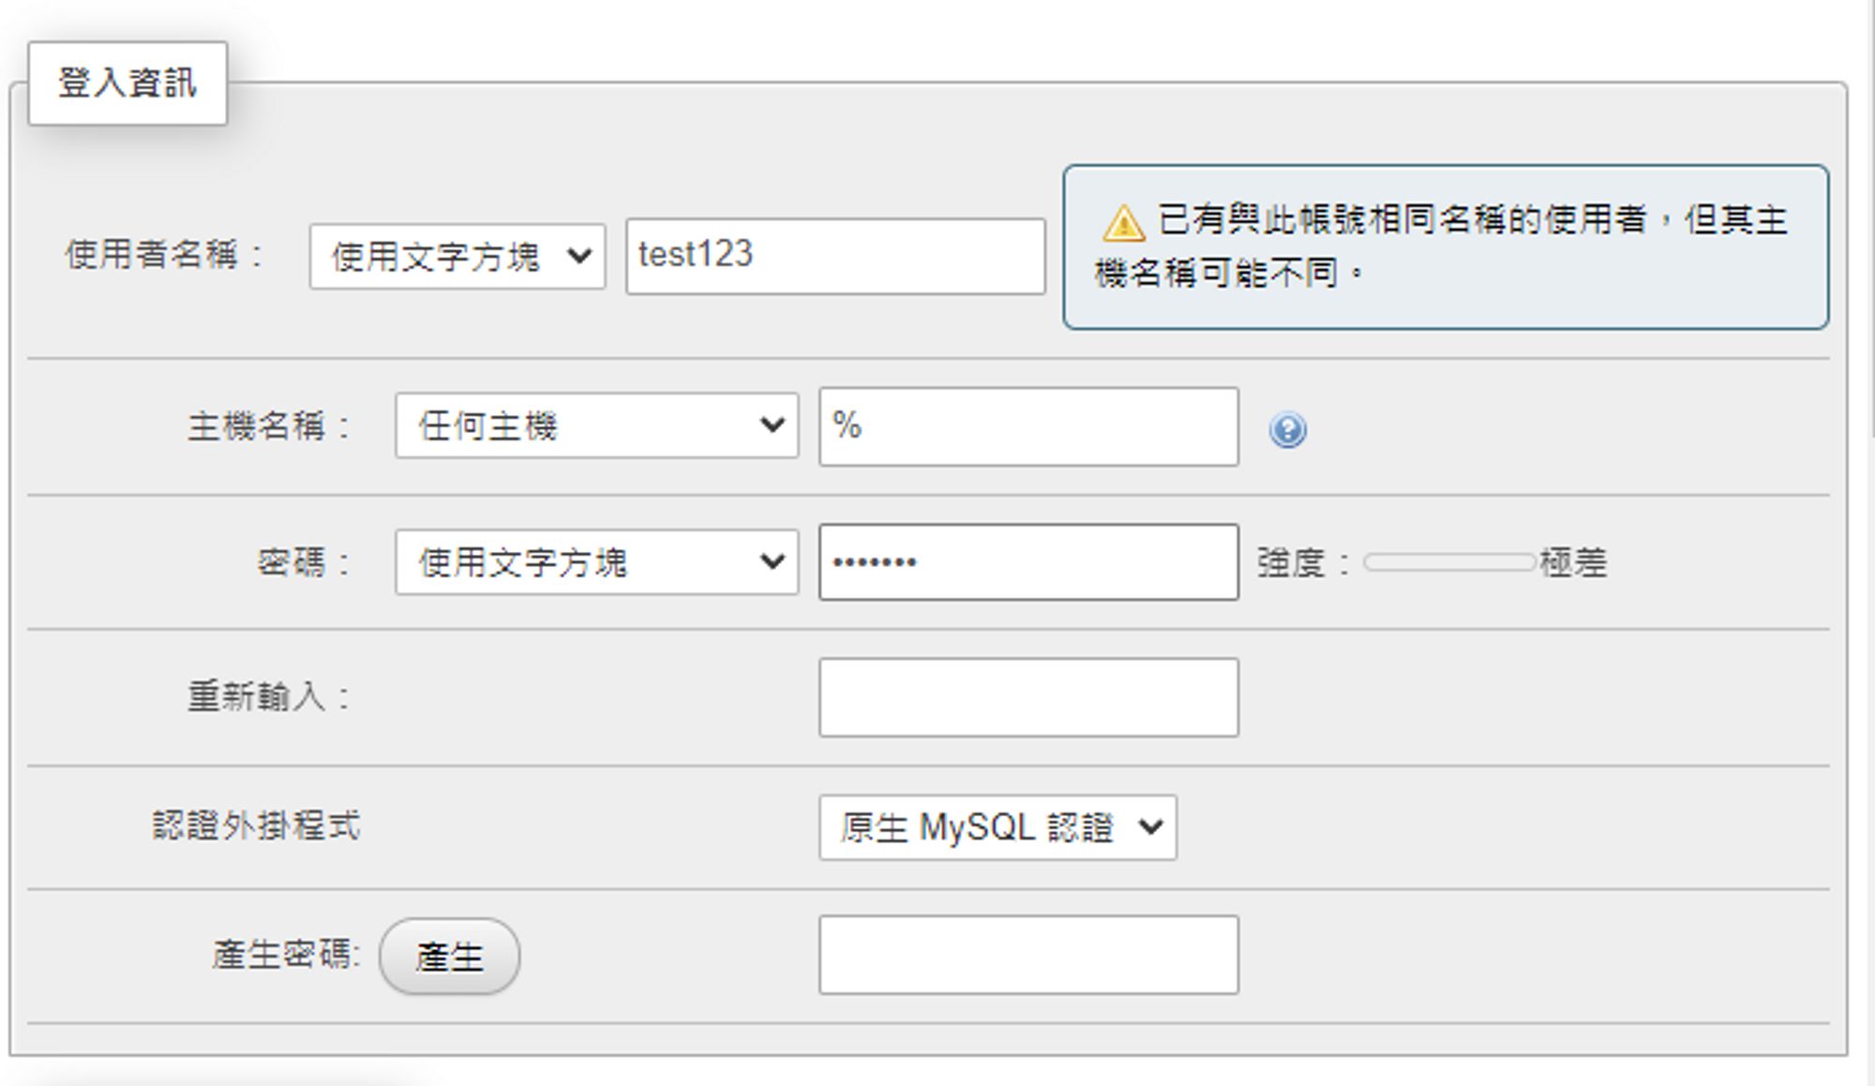
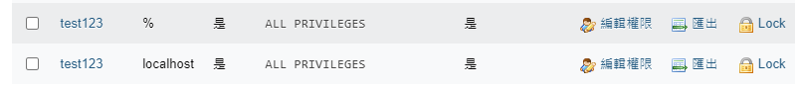
Step2.
3.創建使用者

Slide 6
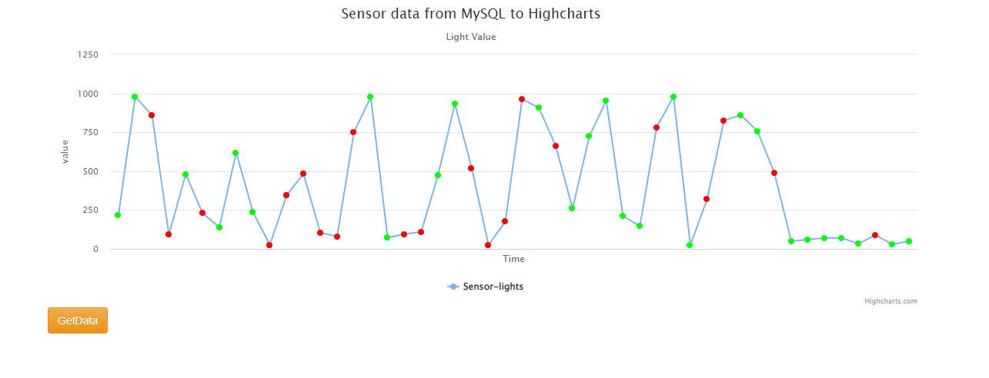
Step3. Localhost/aiot 產生 Highcharts

Slide 7
Part 2: AI Module 與 web 互動 (要實現AI 複雜一點的判斷 非線性 using trainN.csv)

Slide 8
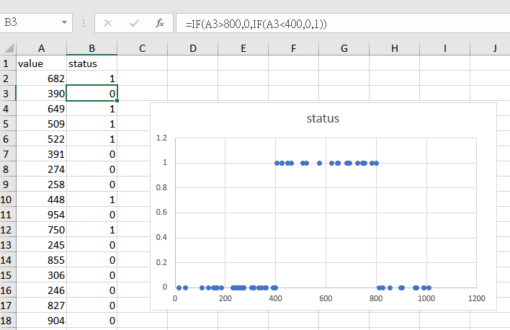
Step1. 修改 csv

Slide 9
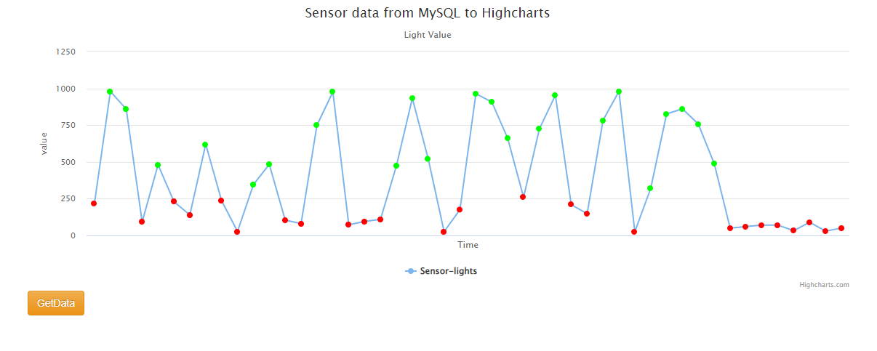
Step2. 執行 myEA.py

Slide 10
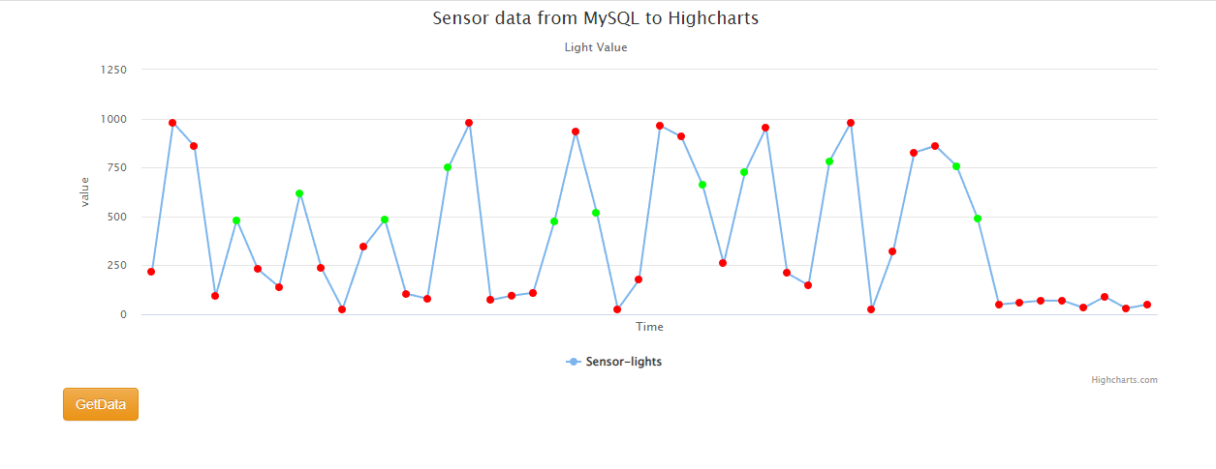
Step3. 使用 trainN.csv、SVC 模型訓練

Slide 11
Part 3: AI module myAI.pkz 訓練出來放到 web, (也就是不再需要training.csv)

Slide 12
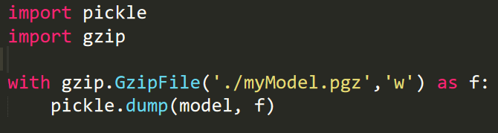
Steps. 將訓練好的模型儲存
Step1. 儲存訓練好的模型
Step3. 執行結果
Step2. 移動模型到 ea.py 資料夾

Slide 13
Part 4: 改用 flask 框架

Slide 14
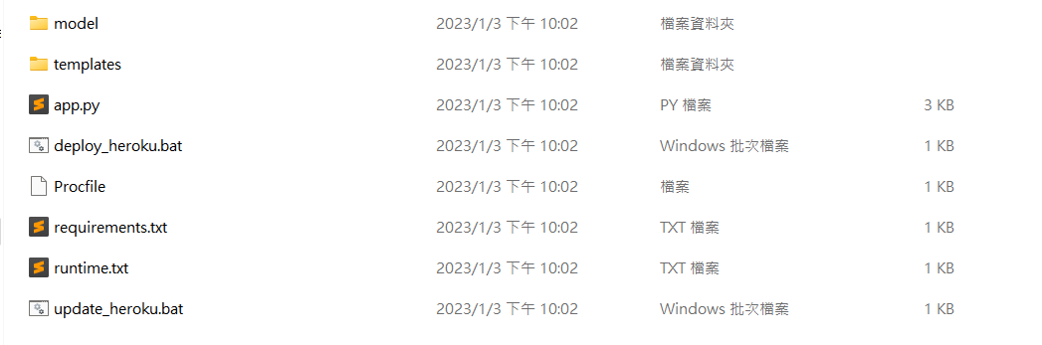
Step1. 使用老師給的 code

Slide 15
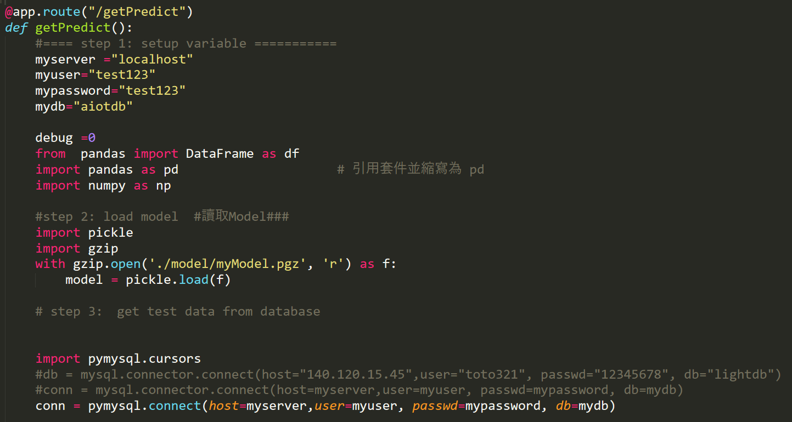
Step2. 修改 app.py

Slide 16
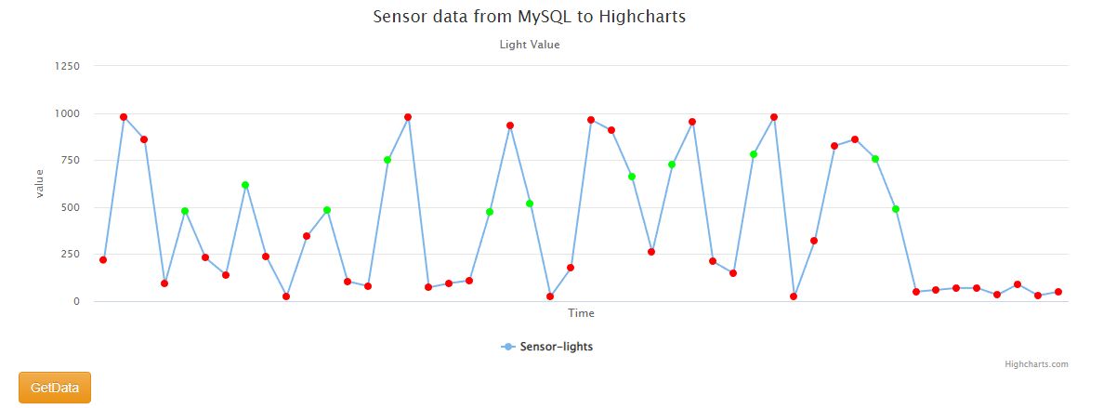
Step3. 執行檔案
AI

Slide 17
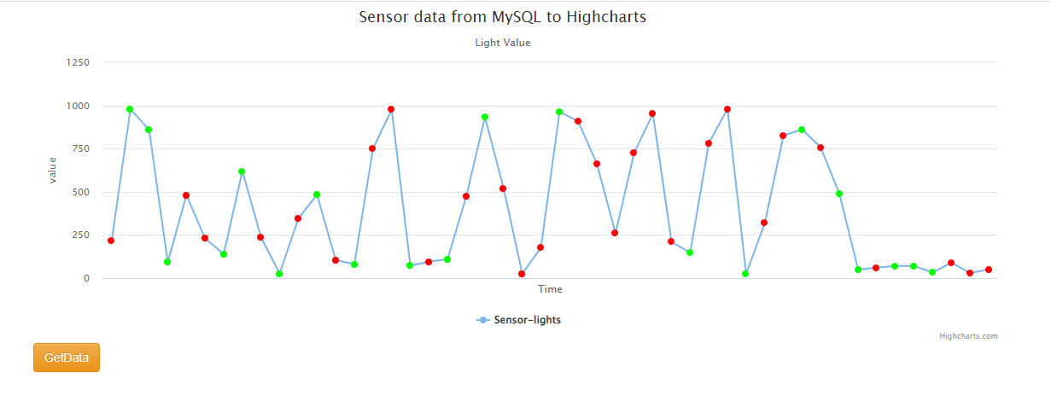
Step3. 執行檔案
No AI

Slide 18
Part 5:改成 ngrok 讓他有一個domain name

Slide 19
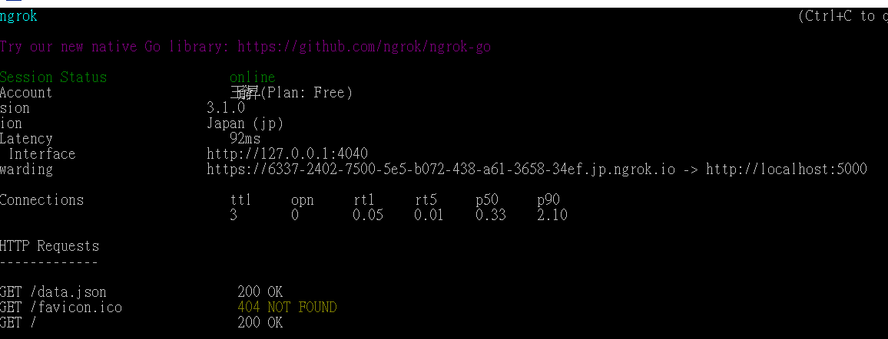
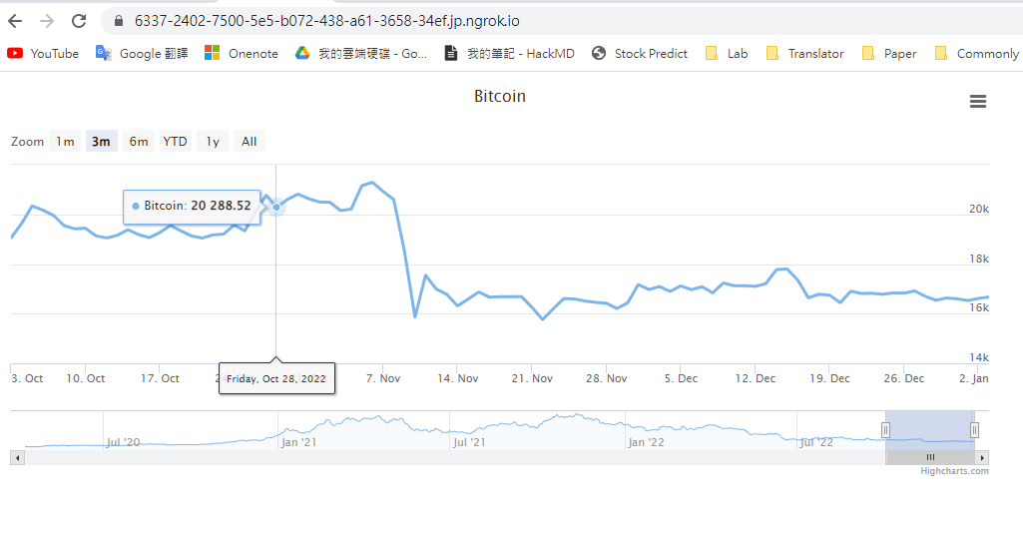
Steps. 改成 ngrok 產生 domain name

